Slide 2
Прими эстафету: сделай каждую неделю яркой!
ПАТРИОТИЗМ (открытие Года 80-летия Победы)
ПА
ЗДОРОВЬЕ
ЭКОНОМИКА
январь
февраль
март
СЕМЬЯ (закрытие Года семьи)
ЭКОЛОГИЯ
ПАНОРАМА НЕДЕЛИ
1 неделя | События
2 неделя | Лица
3 неделя | Достижения
4 неделя | Традиции
декабрь
апрель
КУЛЬТУРА
ПАТРИОТИЗМ (День Победы)
ноябрь
май

Slide 3
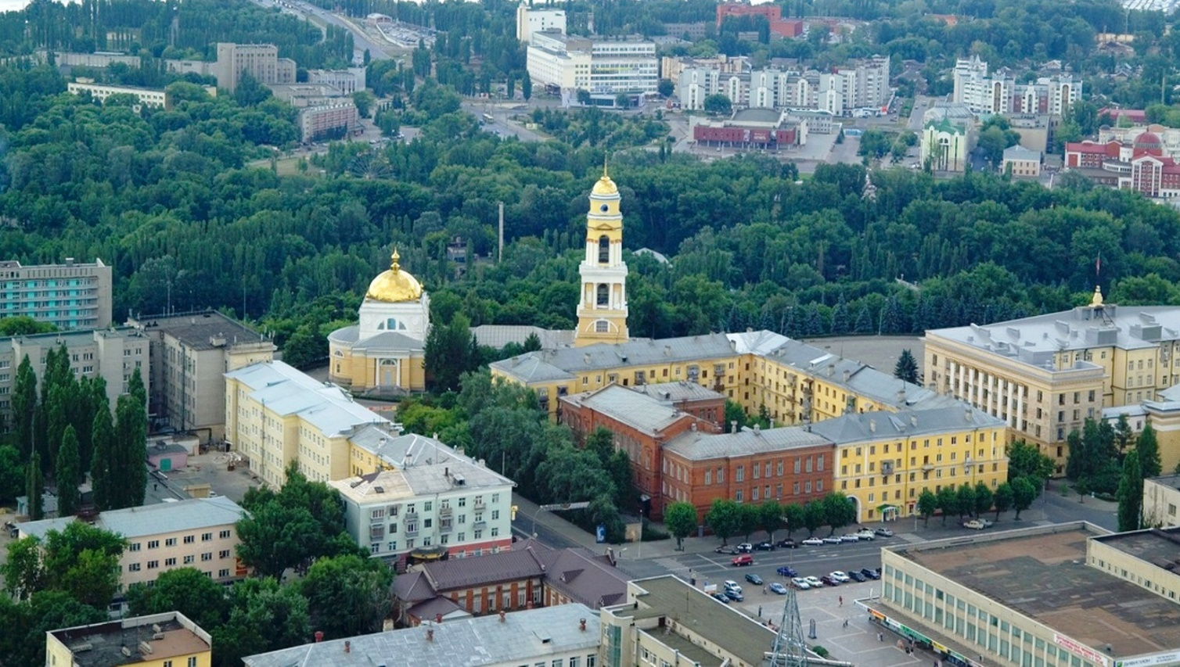
Классный, собери портфель! Техзадание на неделю
ПАНОРАМА НЕДЕЛИ
1 неделя | События
2 неделя | Лица
3 неделя | Достижения
4 неделя | Традиции
СОВЕТНИК ДИРЕКТОРА ОУ ПО ВОСПИТАНИЮ составляет ежемесячный план реализации проекта, организует общешкольные мероприятия
классныЙ руководителЬ
(в соответствии с графиком по параллелям разрабатывает материалы для других классных руководителей на неделю): текстовый документ/видеоматериал/презентацию для внеурочных занятий «Разговоры о важном» (инфоблок о Липецке на 5 мин.) и радиолинейки.
! Вопросы викторины размещаются в среду, а тема творческой мастерской объявляется в начале недели. В пятницу каждой недели подводятся итоги викторины и творческой мастерской и объявляются лучшие их участники. Они получают виртуальную медаль проекта «Хочу здесь жить». По итогам учебного года награждаются те учащиеся, у кого будет больше виртуальных медалей.

Slide 4
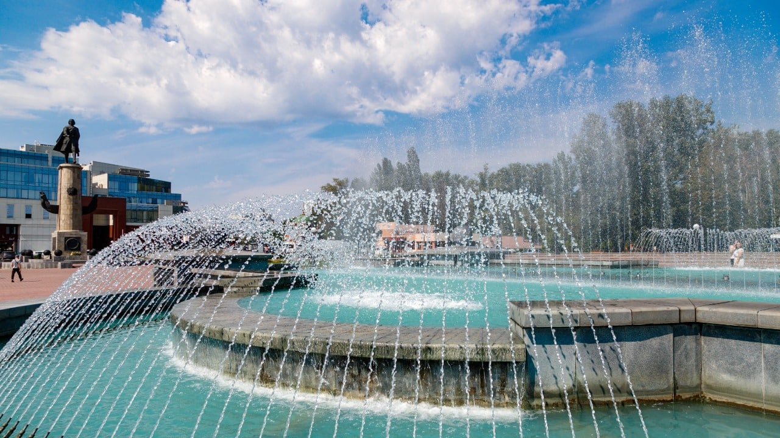
#ХочуЗдесьЖить
#МойЛипецк
НЕДЕЛЬНЫЙ КАЛЕНДАРЬ-ПЛАНЕР
Понедельник | Вторник | Среда | Четверг
ЦЕНЮ! «Разговоры о важном» (5-минутный информационный блок о Липецке) | УЧАСТВУЮ! Радиолинейка по теме недели | ПОЗНАЮ! Викторина по теме недели | МЕЧТАЮ! «Россия – мои горизонты» (знакомство с профессиями, встречи с липчанами-представителями профессий)
Пятница | Суббота | Воскресенье | Заметки
ТВОРЮ! Творческая мастерская (эссе, сочинение, конкурс рисунков, чтецов и др.) | ДЕЙСТВУЮ! Анонсы Культурные афиши Панорама недели

